Slide 1

第二十二章
触发器和时序逻辑电路

Slide 2
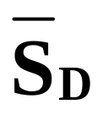

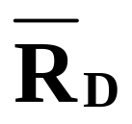
§22.1 双稳态触发器
1. RS触发器
（1）基本RS触发器
S_{D}
Q
R_{D}
Q
&
G₁
1 | 0 | 0
0 | 1 | 1
1 | 1 | 不变
0 | 0 | 不定
&
G₂
Q

Slide 3



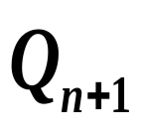

（2）可控RS触发器
&
G₃
&
G₁
&
G₄
&
G₂
0 | 0
0 | 1 | 0
1 | 0 | 1
1 | 1 | 不定
Q
S_{D}
Q
S
C
Q
R
R_{D}

Slide 4
&
G₃
&
G₁
&
G₄
&
G₂
Q
计数式RS触发器

Slide 5
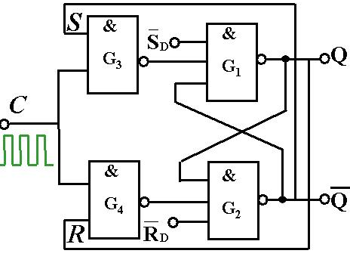
C
S
R
g₃
g₄
Q
不定
.计数式RS触发器
通过把输出Q和Q反馈到输入R和S，每来一个计数脉冲C计数器的输出状态翻转一次，即实现一位二进制计数。

Slide 6
.空翻现象
计数器每次翻转后，若计数脉冲C未及时降为低电平，则计数器将再次翻转。当脉冲足够宽时，计数器在一个计数脉冲内可以多次翻转，称为空翻转。

Slide 7






2. JK触发器
主从型JK触发器
主触发器
从触发器
逻辑图
1
图形符号

Slide 8
J | K | Q_{n+1} | 说明
0 | 0 | Q_{n} | 保持
0 | 1 | 0 | 置“0”
1 | 0 | 1 | 置“1”
1 | 1 | Q_{n} | 翻转
状态表
.J=K=1时的输出波形
此时触发器处于计数状态，且无空翻现象。
C
Q
Q

Slide 9




例
22.1.1
计数脉冲

Slide 10
C
Q₀
1 0 1 0 1 0 1 0 1
Q₁
1 1 0 0 1 1 0 0 1
Q₂
1 1 1 1 0 0 0 0 1

Slide 11

3. D触发器
维持阻塞型D触发器逻辑图
&
G₅
&
G₃
&
G₁
&
G₆
&
G₄
&
G₂
Q

Slide 12
图形符号
状态表
R_{D}
Q
D_{n} | Q_{n+1}
0 | 0
1 | 1
D
C
S_{D}
Q
工作波形图
C
根据逻辑状态表可得：
D
Q_{n+1}=D_{n}
Q

Slide 13

4. 触发器逻辑功能的转换
（1） 将JK触发器转换为D触发器
D_{n} | Q_{n+1}
0 | 0
1 | 1

Slide 14

（2） 将JK触发器转换为T触发器
T | Q_{n+1} | 说明
0 | Q_{n} | 保持
1 | Q_{n} | 翻转（计数）
可见T触发器是可控计数型触发器

Slide 15
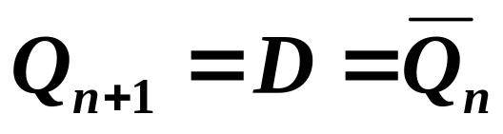
（2） 将D触发器转换为T’触发器
Q
D
具有计数功能（不可控）
Q
C

Slide 16
§22.寄存器
1. 数码寄存器
Q₃
Q₂
Q₁
Q₀
1
1
1
1
&
&
&
&
取出
Q
Q
Q
Q
F₃
F₂
F₁
F₀
清零
&
&
&
&
d₃
d₂
d₁
d₀
寄存
第四位
第三位
第二位
第一位

Slide 17
由D触发器组成的四位数码寄存器
Q₃
Q₂
Q₁
Q₀
D
D
D
D
F₃
F₂
F₁
F₀
清零
寄存
d₃
第四位
d₂
第三位
d₁
第二位
d₀
第一位

Slide 18
由JK触发器组成的四位移位寄存器
Q₃
Q₂
Q₁
Q₀
数码输入
Q
J
Q
J
Q
J
Q
J
D
F₃
K
F₂
K
F₁
K
F₀
K
(1011)
Q
Q
Q
Q
1
清零
R_{D}
C
移位脉冲

Slide 19
移位寄存器的状态表
移位脉 冲数 | 寄存器中的数码 |  |  |  | 移位 过程
 | Q₃ | Q₂ | Q₁ | Q₀
0 | 0 | 0 | 0 | 0 | 清零
1 | 0 | 0 | 0 | 1 | 左移一位
2 | 0 | 0 | 1 | 0 | 左移二位
3 | 0 | 0 | 1 | 1 | 左移三位
4 | 0 | 1 | 0 | 0 | 左移四位

Slide 20
由D触发器组成的并行、串行输入/串行输出的四位移位寄存器
d₃
d₂
d₁
d₀
寄存
并行输入
&
&
&
&
S_{D}
S_{D}
S_{D}
S_{D}
移位脉冲
Q₃
Q₂
Q₁
Q₀
C
F₃
F₂
F₁
F₀
串行输出
串行输入
D
D
D
D
D
R_{D}
R_{D}
R_{D}
R_{D}
R_{D}
清零

Slide 21
§22.3 计数器
1. 二进制计数器
（1） 异步二进制加法计数器
计数脉 冲数 | 二 进 制 数 |  |  |  | 十进 制数
 | Q₃ | Q₂ | Q₁ | Q₀
0 | 0 | 0 | 0 | 0 | 0
1 | 0 | 0 | 0 | 1 | 1
2 | 0 | 0 | 1 | 0 | 2
3 | 0 | 0 | 1 | 1 | 3
4 | 0 | 1 | 0 | 0 | 4
5 | 0 | 1 | 0 | 1 | 5
6 | 0 | 1 | 1 | 0 | 6
7 | 0 | 1 | 1 | 1 | 7
8 | 1 | 0 | 0 | 0 | 8
9 | 1 | 0 | 0 | 1 | 9
10 | 1 | 0 | 1 | 0 | 10
11 | 1 | 0 | 1 | 1 | 11
12 | 1 | 1 | 0 | 0 | 12
13 | 1 | 1 | 0 | 1 | 13
14 | 1 | 1 | 1 | 0 | 14
15 | 1 | 1 | 1 | 1 | 15
16 | 0 | 0 | 0 | 0 | 0
二进制加法计数器的状态表

Slide 22
由主从型JK触发器组成的四位异步二进制加法计数器
Q₃
Q₂
Q₁
Q₀
J
J
J
J
Q
Q
Q
Q
F₃
C
F₂
C
F₁
C
F₀
C
C
K
移位脉冲
K
K
K
Q
Q
Q
Q
清零
R_{D}

Slide 23
工作波形
1 2 3 4 5 6 7 8 9 10 11 12 13 14 15 16
C
Q₀
Q₁
Q₂
Q₃

Slide 24


（2） 同步二进制加法计数器
由主从型JK触发器组成的四位同步二进制加法计数器
Q₃
Q₂
Q₁
Q₀
Q
J
Q
J
Q
J
Q
J
F₃
F₂
F₁
F₀
K
K
K
K
清零
C
计数脉冲

Slide 25
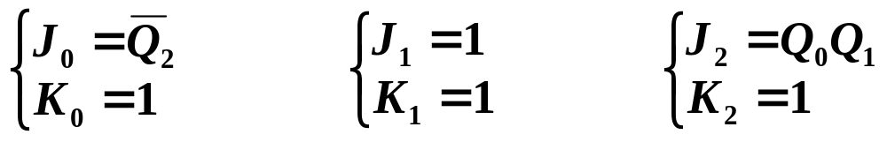
例
22.3.1
Q₂
Q₁
Q₀
J
J
J
Q
C
Q
Q
F₂
F₁
F₀
Q
K
K
K
Q
Q
清零
R_{D}
C
移位脉冲
解：(1)写出各位触发器的J、K端的逻辑关系式

Slide 26
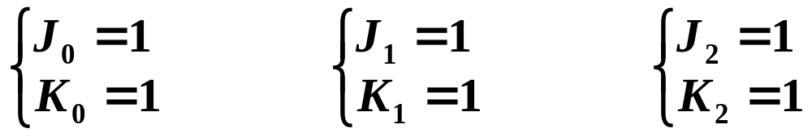
(2)初始状态为“000”，故可得
(3)列表分析
时钟脉 冲数 | J₂=Q₀Q₁ | K₂=1 | J₁=1 | K₁=1 | J₀=Q₂ | K₀=1 | Q₂ | Q₁ | Q₀
0 | 0 | 1 | 1 | 1 | 1 | 1 | 0 | 0 | 0
1 | 0 | 1 | 1 | 1 | 1 | 1 | 0 | 0 | 1
2 | 0 | 1 | 1 | 1 | 1 | 1 | 0 | 1 | 0
3 | 1 | 1 | 1 | 1 | 1 | 1 | 0 | 1 | 1
4 | 0 | 1 | 1 | 1 | 0 | 1 | 1 | 0 | 0
5 | 0 | 1 | 1 | 1 | 1 | 1 | 0 | 0 | 0

Slide 27
2. 十进制计数器
（1） 同步十进制加法计数器
计数脉 冲数 | 二 进 制 数 |  |  |  | 十进 制数
 | Q₃ | Q₂ | Q₁ | Q₀
0 | 0 | 0 | 0 | 0 | 0
1 | 0 | 0 | 0 | 1 | 1
2 | 0 | 0 | 1 | 0 | 2
3 | 0 | 0 | 1 | 1 | 3
4 | 0 | 1 | 0 | 0 | 4
5 | 0 | 1 | 0 | 1 | 5
6 | 0 | 1 | 1 | 0 | 6
7 | 0 | 1 | 1 | 1 | 7
8 | 1 | 0 | 0 | 0 | 8
9 | 1 | 0 | 0 | 1 | 9
10 | 0 | 0 | 0 | 0 | 进位

Slide 28
用JK触发器构成的J、K输入端情况
F₀：J₀=1，K₀=1
F₁：J₁=Q₀Q₃，K₁=Q₀
F₂：J₂=Q₁Q₀，K₂=Q₁Q₀
F₃：J₃=Q₂Q₁Q₀，K₂=Q₀
Q₃
Q₂
Q₁
Q₀
J
J
J
Q
Q
Q
J
F₃
C
F₂
F₁
Q
F₀
Q
K
K
K
Q
Q
Q
R_{D}
C
计数脉冲

Slide 29
工作波形
1 2 3 4 5 6 7 8 9 10
C
Q₀
Q₁
Q₂
Q₃

Slide 30
（2） 二—五—十进制计数器
Q₃
Q₂
Q₁
Q₀
S_{D}
S_{D}
Q
Q
J
Q
J
Q
J
J
F₃
Q
F₂
Q
F₁
Q
F₀
C₀
Q
K
K
K
K
R_{D}
R_{D}
R_{D}
R_{D}
R_{D}
R_{D}
R_{D}
R_{D}
R_{D}
R_{D}
C₁
&
&
CT74LS290型计数器逻辑图
S₉₍₁₎
S₉₍₂₎
R₀₍₁₎
R₀₍₂₎

Slide 31
CT74LS2 90外引线排列图
U_{CC}
R₀₍₂₎
R₀₍₁₎
C₁
C₀
Q₀
Q₃
14
13
12
11
10
9
8
CT74LS290
1
2
3
4
5
6
7
S₉₍₁₎
S ₉₍₂₎
Q₂
Q ₁
GND

Slide 32
CT74LS2 90功能表
R₀₍₁₎ |  | R₀₍₂₎ | S₉₍₁₎ | S₉₍₂₎ | Q₃ | Q₂ | Q₁ | Q₀
1 1 |  |  | 0 | X | 0 | 0 | 0 | 0
 |  |  | X | 0
X | X |  | 1 | 1 | 1 | 0 | 0 | 1
X | 0 |  | X | 0 | 计 数
0 | X |  | 0 | X | 计 数
0 | X |  | X | 0 | 计 数
X | 0 |  | 0 | X | 计 数

Slide 33
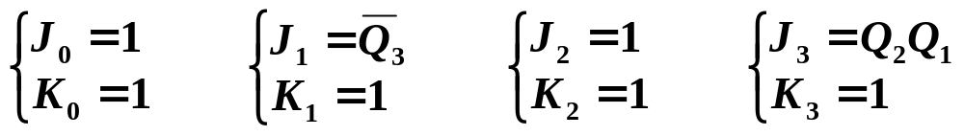
CT74LS2 90功能分析：
(1)脉冲从C₀输入，F₀工作， F₁~F₃不工作，
则为二进制计数器。
(2)脉冲从C₁输入，F₁~F₃工作， F₀不工作，
则为五进制计数器。
(3)将Q₀与C₁相连，脉冲从C₀端输入，则J、
K 端逻辑关系为：
可分析是十进制计数器。

Slide 34
·用反馈置“0”（反馈复零）法构成的任意进制计数器
Q₃ Q₂ Q₁ Q₀
C₀
C₁
S₉₍₁₎ S₉₍₂₎ R₀₍₁₎ R₀₍₂₎
六进制计数器

Slide 35
Q₃ Q₂ Q₁ Q₀
C₀
C₁
S₉₍₁₎ S₉₍₂₎ R₀₍₁₎ R₀₍₂₎
九进制计数器

Slide 36
3. 环形计数器
Q₄
Q₃
Q₂
Q₁
Q₀
F₄
F₃
F₂
F₁
F₀
C
D
D
D
D
D
设计数器初态为Q₄ Q₃ Q₂ Q₁ Q₀=10000，则一个循环的各状态为：
10000
01000
00100
00010
00001
10000

Slide 37
环形计数器的状态表
C | Q₄ | Q₃ | Q₂ | Q₁ | Q₀
0 | 1 | 0 | 0 | 0 | 0
1 | 0 | 1 | 0 | 0 | 0
2 | 0 | 0 | 1 | 0 | 0
3 | 0 | 0 | 0 | 1 | 0
4 | 0 | 0 | 0 | 0 | 1
5 | 1 | 0 | 0 | 0 | 0

Slide 38
环形计数器的波形图
C
Q₄
Q₃
Q₂
Q₁
Q₀

Slide 39
4. 环形分配器
Q₂
Q₂
Q₁
Q₁
Q₀
Q₀
Q
Q
Q
Q
Q
J
J
J
Q
F₂
Q
F₁
Q
F₀
D
K
D
K
D
K
C

Slide 40
环形分配器的状态表
C | Q₂ | Q₁ | Q₀
0 | 0 | 0 | 0
1 | 0 | 0 | 1
2 | 0 | 1 | 1
3 | 1 | 1 | 1
4 | 1 | 1 | 0
5 | 1 | 0 | 0
6 | 0 | 0 | 0

Slide 41

§22.4单稳态触发器
1. CMOS积分型单稳态触发器
+U_{DD}
C
R
A
u_{I}
G₁
u₀₁
G₂
u₀
（1）稳定状态
u_{I}为“1”
u₀₁为“0”
u_{A}为“0”
u₀为“0”（稳态）

Slide 42
（2）暂态状态
u_{I}为“0”
u₀₁为“1”
u_{A}仍为“0”
u₀为“1”（暂态）
电容C放电
u_{A}为“1”
u₀为“0”
（3）恢复过程
u_{I}为“1”
电容C充电
稳态

Slide 43
CMOS积分型单稳态触发器波形图
u_{I}
U_{DD}
0
u₀₁
t
0
u_{A}
t
U_{GS(th)}
0
u₀
t
t_{p}
0
t

Slide 44





2. 由555集成定时器组成的单稳态触发器
（1）555集成定时器
8
4
5
6
2
+
+
8
7
6
5
-
5G555
3
+
+
4
3
2
1
-
7
1

Slide 45




（1）由555定时器组成的单稳态触发器
8
4
+
5
+
-
6
3
+
+
2
-
7
1

Slide 46
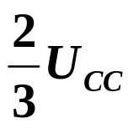
波形图
u_{I}
U_{DD}
0
t₁
t₂
t
u_{c}
0
u₀
t
0
t_{p}
t

Slide 47
单稳态触发器的定时控制
u_{I}
0
u_{B}
t
u_{A}
&
u_{B}
u_{O}
0
u_{I}
t
u_{A}
0
u₀
t
电路示意图
0
t
波形图

Slide 48
脉冲整形
u_{I}
0
u₀
t
0
t

Slide 49
§22.4多谐振荡器
1. RC环形多谐振荡器
u_{I2}
u₀₂
u_{I3}
u_{I1}
G₁
G₂
G₃
u₀
R
R_{S}
C
电路图

Slide 50




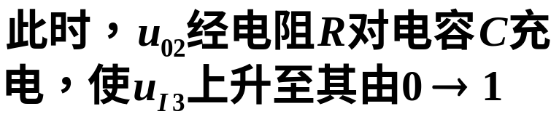




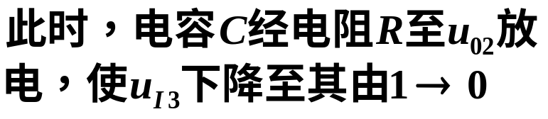
RC环形多谐振荡器波形图
u_{I1}
(1)第一个暂稳状态（t₁~t₂）
(u₀)
0
t₁
t₂
t₃
t
u_{I2}
(u₀₁)
0
u₀₂
t
(1)第二个暂稳状态（t₂~t₃）
0
u_{I3}
t
U_{T}
0
t
因此电路的输出u₀不断地在0与1之间自动翻转（无稳态电路）

Slide 51


（1）由555定时器组成的多谐振荡器
8
4
+
5
+
-
6
3
+
+
2
-
7
1

Slide 52
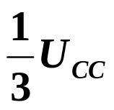
波形图
u_{c}
0
u₀
t
0
t_{p1}
t_{p2}
t

Slide 53






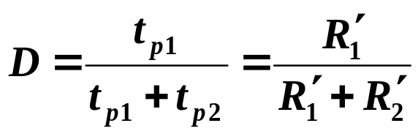

·占空比可调的多谐振荡器
充电电路：
8
4
7
放电电路：
555
3
占空比：
6
2
1
5

Slide 54
8
4
7
555
3
6
2
1
5

